Slide 1
#
C
o
p
y
r
i
g
h
t
©
2
0
1
4
~
2
0
9
9
§9.4 Laplace 㑍㚟㔻㭮㮀㛘㰫㚅㝌㞶
.
㭎㐃㤴㝀㒺㪹㖻㗉㓌㐁㰥㐇
㖎㐃㰫㚅㝌㞶
®
X
i
e
s
o
n
g
f
a
@
H
U
S
T
.
$
9
8
!
䍤
䈻
㺖
#
C
o
p
y
r
i
g
h
t
©
2
0
1
4
~
2
0
9
9
.
®
X
i
e
s
o
n
g
f
a
@
H
U
S
T
.
$
9
8
䍤
䈻
㺖
!

Slide 2

㭎㐃㤴㝀㒺㪹㖻㗉㓌㐁㰥㐇
#
C
o
p
y
r
i
g
h
t
©
2
0
1
4
~
2
0
9
9
.
㘚㛒䶅䶆䶇
㑛㱥䶴䶪
(1) 㛜㪹㖻㗉㓌㐁㰥㐇㚁㪈㫑㙽㨞㔻㕑㨞㗉㓌㐁㰥㐇㐄
®
X
i
e
s
o
n
g
f
a
@
H
U
S
T
.
$
9
8
!
(2) 㤴㝀㕑㨞㗉㓌㐁㰥㐇㕛㔟㫑㙽㨞㐄
(3) 㤴 Laplace 㡨㑍㚟㕛㔟㪹㖻㗉㓌㐁㰥㐇㔻㝀㐆
䍤
䈻
㺖
#
C
o
p
y
r
i
g
h
t
©
2
0
1
4
~
2
0
9
9
㪹㖻㗉㓌㐁㰥㐇
㕛㔟㫑㙽㨞
.
Laplace
㰓㑍㚟
㤴 㝀
Laplace
㡨㑍㚟
®
X
i
e
s
o
n
g
f
a
@
H
U
S
T
.
$
9
8
䍤
䈻
㺖
㫑㙽㨞㔻
㕑㨞㗉㓌㐁㰥㐇
㪹㖻㗉㓌㐁㰥㐇
㔻㝀
!

Slide 3






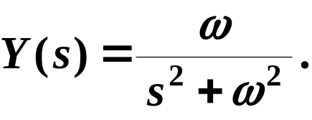


㞶䵶䵷䵸
㟠㮀 Laplace 㑍㚟㤴㝀㪹㖻㗉㓌㐅
P 219 例 6.9
#
C
o
p
y
r
i
g
h
t
©
2
0
1
4
~
2
0
9
9
.
㝀䵿䶀䶁
(1) 㞴
®
X
i
e
s
o
n
g
f
a
@
H
U
S
T
.
$
9
8
!
㔫㗉㓌㟦㑥㤌 Laplace 㑍㚟㐂
㭼
䍤
䈻
㺖
㕑㥳㒮㯫㐂
㜶㕛
#
C
o
p
y
r
i
g
h
t
©
2
0
1
4
~
2
0
9
9
.
(2) 㤴㝀㓆㗉㓌㐂
㕛
(3) 㤴 Laplace 㡨㑍㚟㐂
㕛
®
X
i
e
s
o
n
g
f
a
@
H
U
S
T
.
$
9
8
䍤
䈻
㺖
!

Slide 4



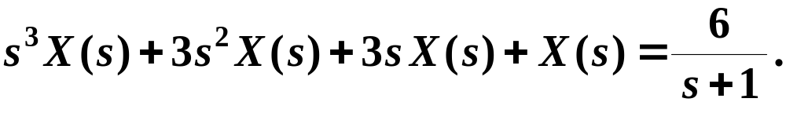
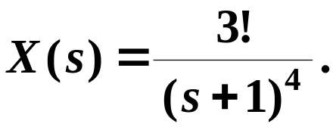


㞶䵶䵷䵸
㟠㮀 Laplace 㑍㚟㤴㝀㪹㖻㗉㓌㐅
#
C
o
p
y
r
i
g
h
t
©
2
0
1
4
~
2
0
9
9
.
㝀䵿䶀䶁
(1) 㞴
®
X
i
e
s
o
n
g
f
a
@
H
U
S
T
.
$
9
8
㔫㗉㓌㟦㑥㤌 Laplace 㑍㚟㐂
㑑㕑㥳㒮㯫㐂
㕛
!
䍤
䈻
㺖
#
C
o
p
y
r
i
g
h
t
©
2
0
1
4
~
2
0
9
9
(2) 㤴㝀㓆㗉㓌㐂
.
㕛
(3) 㤴 Laplace 㡨㑍㚟㐂
㕛
®
X
i
e
s
o
n
g
f
a
@
H
U
S
T
.
$
9
8
䍤
䈻
㺖
!

Slide 5





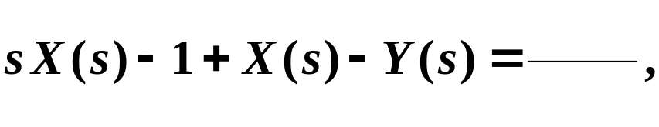



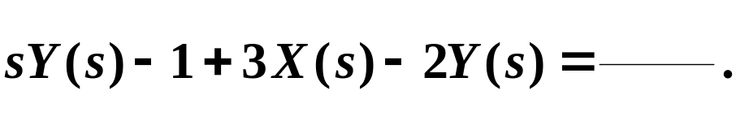

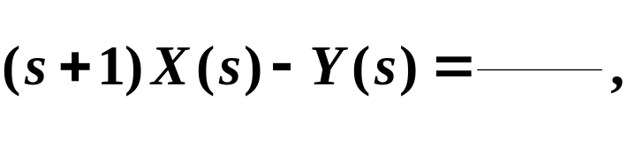

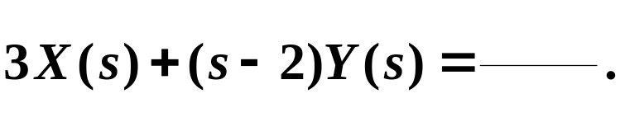

㞶䵶䵷䵸
㟠㮀 Laplace 㑍㚟㤴㝀㪹㖻㗉㓌㰥㐅
#
C
o
p
y
r
i
g
h
t
©
2
0
1
4
~
2
0
9
9
.
P 230
例
9.19
®
X
i
e
s
o
n
g
f
a
@
H
U
S
T
.
$
9
8
㝀䵿䶀䶁
!
(1) 㞴
㔫㗉㓌㰥㟦㑥㤌 Laplace 㑍㚟㐂
㑑㕑㥳㒮㯫㐂
㕛
䍤
䈻
㺖
#
C
o
p
y
r
i
g
h
t
©
2
0
1
4
~
2
0
9
9
.
®
X
i
e
s
o
n
g
f
a
@
H
U
S
T
.
$
9
8
䍤
䈻
㺖
!
㱑㟂㕛

Slide 6
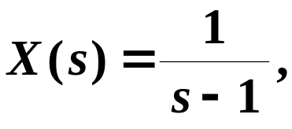
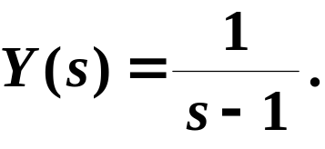

㞶䵶䵷䵸
㟠㮀 Laplace 㑍㚟㤴㝀㪹㖻㗉㓌㰥㐅
#
C
o
p
y
r
i
g
h
t
©
2
0
1
4
~
2
0
9
9
.
P 230
例
9.19
®
X
i
e
s
o
n
g
f
a
@
H
U
S
T
.
$
9
8
㝀䵿䶀䶁
!
(2) 㤴㝀㓆㕑㨞㗉㓌㰥㐂
㕛
䍤
䈻
㺖
#
C
o
p
y
r
i
g
h
t
©
2
0
1
4
~
2
0
9
9
(3) 㤴 Laplace 㡨㑍㚟㐂
.
㕛
®
X
i
e
s
o
n
g
f
a
@
H
U
S
T
.
$
9
8
䍤
䈻
㺖
!

Slide 7






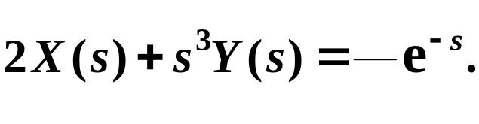
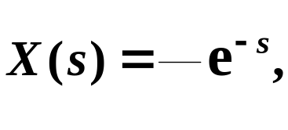



㞶䵶䵷䵸
㟠㮀 Laplace 㑍㚟㤴㝀㪹㖻㗉㓌㰥㐅
#
C
o
p
y
r
i
g
h
t
©
2
0
1
4
~
2
0
9
9
.
®
X
i
e
s
o
n
g
f
a
@
H
U
S
T
.
$
9
8
㝀䵿䶀䶁
!
(1) 㞴
㔫㗉㓌㰥㟦㑥㤌 Laplace 㑍㚟㐂
㑑㕑㥳㒮㯫㐂
㕛
䍤
䈻
㺖
#
C
o
p
y
r
i
g
h
t
©
2
0
1
4
~
2
0
9
9
.
(2) 㤴㝀㓆㗉㓌㰥㐂
㕛
®
X
i
e
s
o
n
g
f
a
@
H
U
S
T
.
$
9
8
䍤
䈻
㺖
!
(3) 㤴 Laplace 㡨㑍㚟㐂
㕛

Slide 8
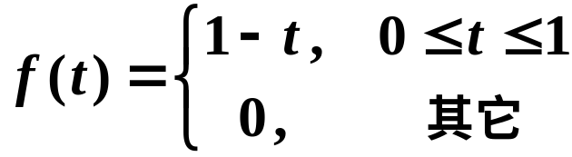
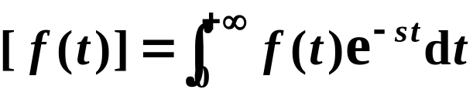
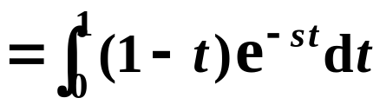

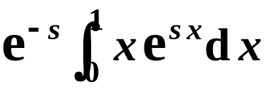

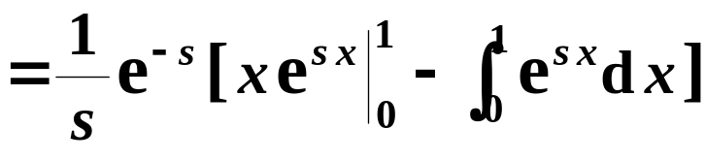
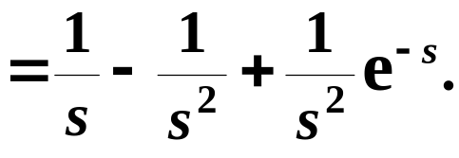
㖎㐃㰫㚅㝌㞶
#
C
o
p
y
r
i
g
h
t
©
2
0
1
4
~
2
0
9
9
.
㞶䵶䵷䵸
㤴㙽㨞 㔻 Laplace 㑍㚟㐆
P 232 例 9.21
㝀䵿䶀䶁
㗉㗡 1
㰙㛦㟠㮀㔩㮮㤴㝀㐆
®
X
i
e
s
o
n
g
f
a
@
H
U
S
T
.
$
9
8
!
㘤㾦 Laplace 㑍㚟㔻㔩㮮㐂
㭼
䍤
䈻
㺖
#
C
o
p
y
r
i
g
h
t
©
2
0
1
4
~
2
0
9
9
.
㞴
®
X
i
e
s
o
n
g
f
a
@
H
U
S
T
.
$
9
8
䍤
䈻
㺖
!

Slide 9
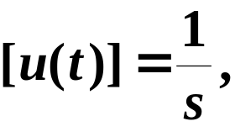
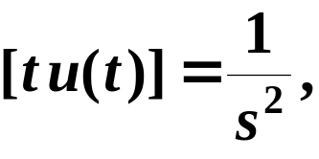


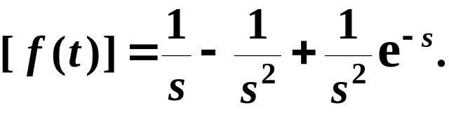

㖎㐃㰫㚅㝌㞶
#
C
o
p
y
r
i
g
h
t
©
2
0
1
4
~
2
0
9
9
.
㞶䵶䵷䵸
㤴㙽㨞 㔻 Laplace 㑍㚟㐆
P 232 例 9.21
㝀䵿䶀䶁
㗉㗡 2
㟠㮀㓂㑣㗡㤴㝀㐆
®
X
i
e
s
o
n
g
f
a
@
H
U
S
T
.
$
9
8
!
㥟㩅㐂
䍤
䈻
㺖
#
C
o
p
y
r
i
g
h
t
©
2
0
1
4
~
2
0
9
9
.
㮂
1
㟠㮀㫫㫝㫝㰻㛘㭹㶟㫝㰻㐂
®
X
1
i
e
s
o
n
g
f
a
@
H
U
S
T
.
$
9
8
䍤
䈻
㺖
!
㝳㕛

Slide 10

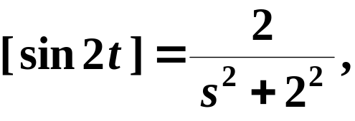

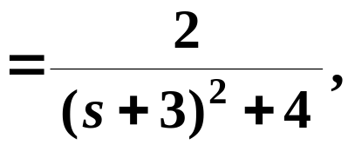

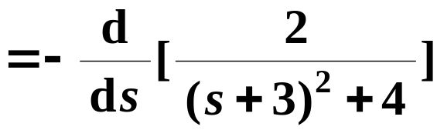
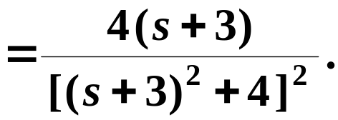
㞶䵶䵷䵸
㤴㙽㨞 㔻 Laplace 㑍㚟㐆
#
C
o
p
y
r
i
g
h
t
©
2
0
1
4
~
2
0
9
9
.
㝀䵿䶀䶁
㭬㰝
㘤㾦㪌㮊㫝㰻㐂
®
X
㭼
i
e
s
o
n
g
f
a
@
H
U
S
T
.
$
9
8
!
䍤
䈻
㺖
㜤㭎㑛㐂㘤㾦㫑㙽㨞㔻㔭㨞㫝㰻㐂
㭼
#
C
o
p
y
r
i
g
h
t
©
2
0
1
4
~
2
0
9
9
.
®
X
i
e
s
o
n
g
f
a
@
H
U
S
T
.
$
9
8
䍤
䈻
㺖
!

Slide 11
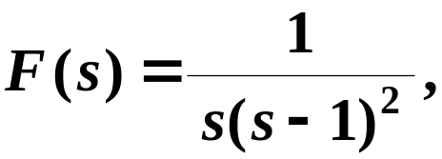

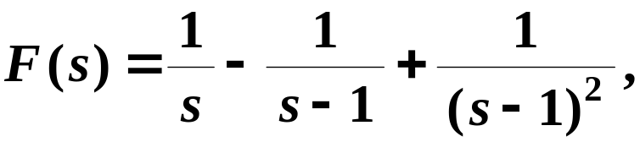



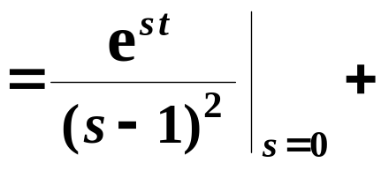
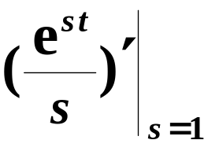

#
C
o
p
y
r
i
g
h
t
©
2
0
1
4
~
2
0
9
9
㞶䵶䵷䵸
.
㭬㰝
㤴
㝀䵿䶀䶁
㗉㗡 1
㟠㮀㓂㑣㗡㤴㝀㐆
®
X
i
e
s
o
n
g
f
a
@
H
U
S
T
.
$
9
8
!
㗉㗡 2
㟠㮀㟮㨞㗡㤴㝀㐆
䍤
䈻
㺖
#
C
o
p
y
r
i
g
h
t
©
2
0
1
4
~
2
0
9
9
㖻㒁㪈 㔻㭎㜬㭐㖎㜬㛬㔷㐂
.
®
X
i
e
s
o
n
g
f
a
@
H
U
S
T
.
$
9
8
䍤
䈻
㺖
!

Slide 12
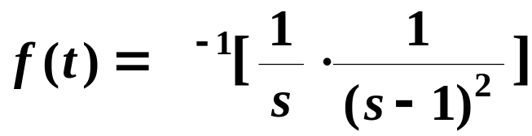
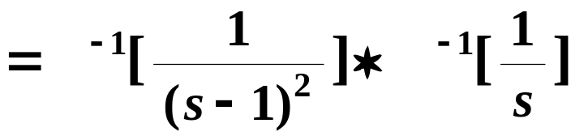


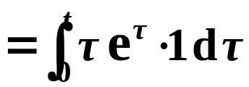

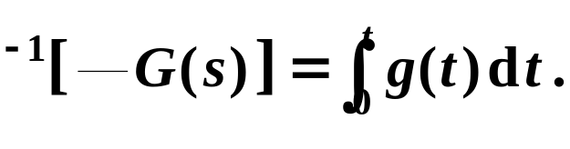


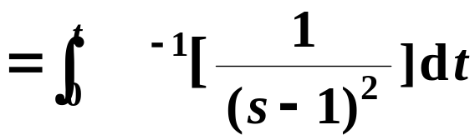
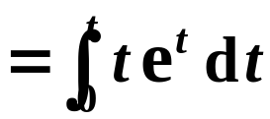
#
C
o
p
y
r
i
g
h
t
©
2
0
1
4
~
2
0
9
9
㞶䵶䵷䵸
.
㭬㰝
㤴
㝀䵿䶀䶁
㗉㗡 3
㟠㮀㝎㛺㔩㟂㤴㝀㐆
®
X
i
e
s
o
n
g
f
a
@
H
U
S
T
.
$
9
8
!
䍤
䈻
㺖
#
C
o
p
y
r
i
g
h
t
©
2
0
1
4
~
2
0
9
9
.
㗉㗡 4
㟠㮀㛺㖻㫝㰻㤴㝀㐆
®
X
i
e
s
o
n
g
f
a
@
H
U
S
T
.
$
9
8
䍤
䈻
㺖
!

Slide 13



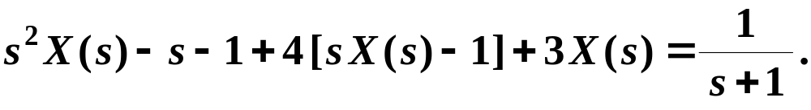
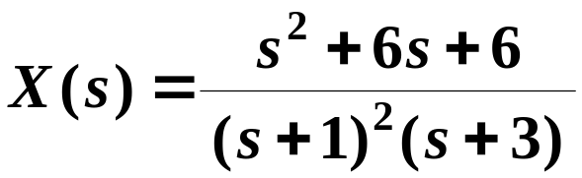
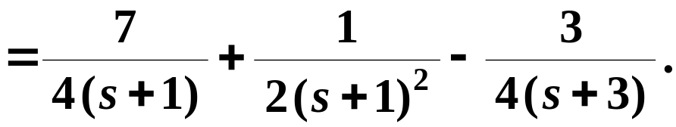
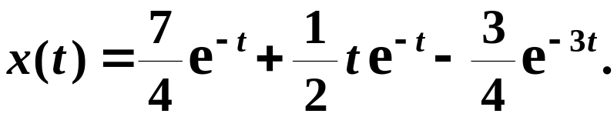
㞶䵶䵷䵸
㟠㮀 Laplace 㑍㚟㤴㝀㪹㖻㗉㓌㐅
#
C
o
p
y
r
i
g
h
t
©
2
0
1
4
~
2
0
9
9
.
㝀䵿䶀䶁
(1) 㞴
㔫㗉㓌㟦㑥㤌 Laplace 㑍㚟㐂
®
X
i
e
s
o
n
g
f
a
@
H
U
S
T
.
$
9
8
!
㑑㕑㥳㒮㯫㐂
㕛
䍤
䈻
㺖
(2) 㤴㝀㓆㗉㓌㐂
#
C
㕛
o
p
y
r
i
g
h
t
©
2
0
1
4
~
2
0
9
9
.
®
X
i
e
s
o
n
g
f
a
@
H
U
S
T
.
$
9
8
䍤
䈻
㺖
!
(3) 㤴 Laplace 㡨㑍㚟㐂
㕛

Slide 14


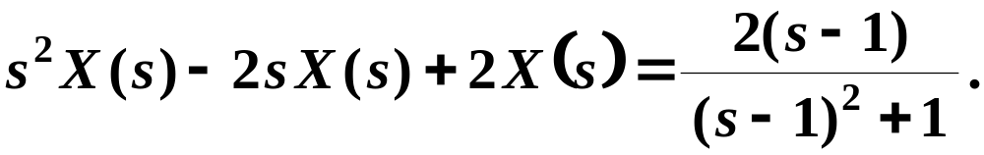
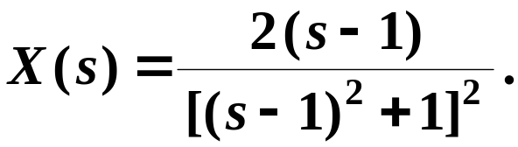

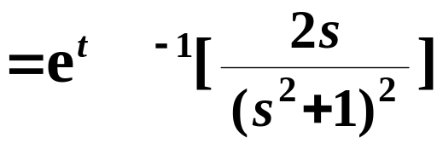
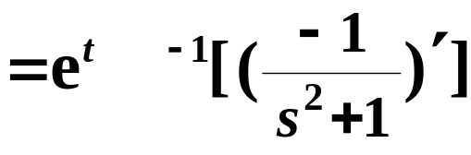
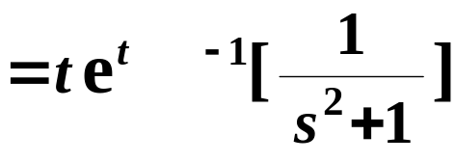

㞶䵶䵷䵸
㟠㮀 Laplace 㑍㚟㤴㝀㪹㖻㗉㓌㐅
P 230 例 9.18
#
C
o
p
y
r
i
g
h
t
©
2
0
1
4
~
2
0
9
9
.
㝀䵿䶀䶁
(1) 㞴
㔫㗉㓌㟦㑥㤌 Laplace 㑍㚟㐂
®
X
i
e
s
o
n
g
f
a
@
H
U
S
T
.
$
9
8
!
㑑㕑㥳㒮㯫㐂
㕛
(2) 㤴㝀㓆㗉㓌㐂
䍤
䈻
㺖
㕛
#
C
o
p
y
r
i
g
h
t
©
2
0
1
4
~
2
0
9
9
.
(3) 㤴 Laplace 㡨㑍㚟㐂
㕛
®
X
i
e
s
o
n
g
f
a
@
H
U
S
T
.
$
9
8
䍤
䈻
㺖
!

Slide 15




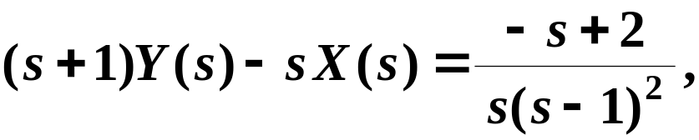
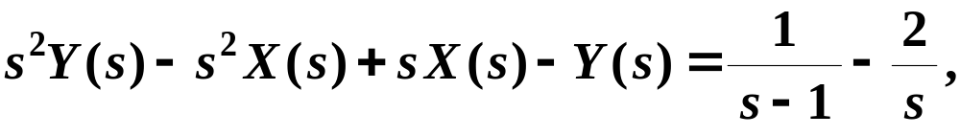

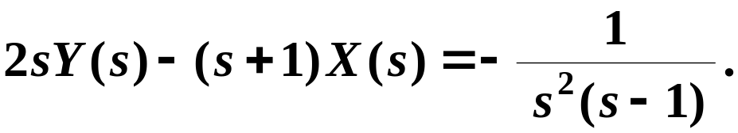
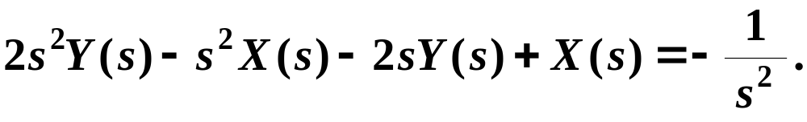
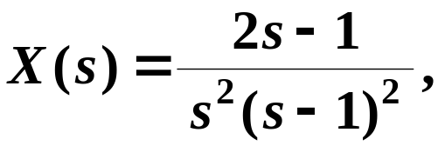
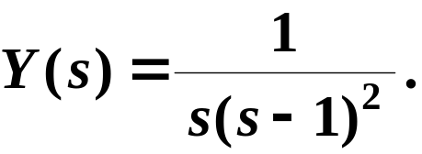
㞶䵶䵷䵸
㟠㮀 Laplace 㑍㚟㤴㝀㪹㖻㗉㓌㰥㐅
#
C
o
p
y
r
i
g
h
t
©
2
0
1
4
~
2
0
9
9
.
®
X
i
e
s
o
n
g
f
a
@
H
U
S
T
.
$
9
8
㝀䵿䶀䶁
!
(1) 㞴
㔫㗉㓌㰥㟦㑥㤌 Laplace 㑍㚟㐂
㑑㕑㥳㒮㯫㐂
㕛
䍤
䈻
㺖
#
C
o
p
y
r
i
g
h
t
©
2
0
1
4
~
2
0
9
9
.
㱑㟂㕛
㕛
(2) 㤴㝀㕑㨞㗉㓌㰥㐂
®
X
i
e
s
o
n
g
f
a
@
H
U
S
T
.
$
9
8
䍤
䈻
㺖
!

Slide 16
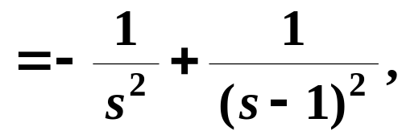



㞶䵶䵷䵸
㟠㮀 Laplace 㑍㚟㤴㝀㪹㖻㗉㓌㰥㐅
#
C
o
p
y
r
i
g
h
t
©
2
0
1
4
~
2
0
9
9
.
®
X
i
e
s
o
n
g
f
a
@
H
U
S
T
.
$
9
8
㝀䵿䶀䶁
㕛
!
(2) 㤴㝀㕑㨞㗉㓌㰥㐂
䍤
䈻
㺖
#
C
o
p
y
r
i
g
h
t
©
2
0
1
4
~
2
0
9
9
.
(3) 㤴 Laplace 㡨㑍㚟㐂
㕛
®
X
i
e
s
o
n
g
f
a
@
H
U
S
T
.
$
9
8
䍤
䈻
㺖
!

Slide 17









㞶䵶䵷䵸
㟠㮀 Laplace 㑍㚟㤴㝀㪹㖻㗉㓌㰥㐅
#
C
o
p
y
r
i
g
h
t
©
2
0
1
4
~
2
0
9
9
.
®
X
i
e
s
o
n
g
f
a
@
H
U
S
T
.
$
9
8
㝀䵿䶀䶁
!
(1) 㞴
㔫㗉㓌㰥㟦㑥㤌 Laplace 㑍㚟㐂
㑑㕑㥳㒮㯫㐂
㕛
䍤
䈻
㺖
#
C
o
p
y
r
i
g
h
t
©
2
0
1
4
~
2
0
9
9
.
®
X
i
e
s
o
n
g
f
a
@
H
U
S
T
.
$
9
8
䍤
䈻
㺖
!

Slide 18




㞶䵶䵷䵸
㟠㮀 Laplace 㑍㚟㤴㝀㪹㖻㗉㓌㰥㐅
#
C
o
p
y
r
i
g
h
t
©
2
0
1
4
~
2
0
9
9
.
®
X
i
e
s
o
n
g
f
a
@
H
U
S
T
.
$
9
8
㕛
!
(2) 㤴㝀㕑㨞㗉㓌㰥㐂
㝀䵿䶀䶁
䍤
䈻
㺖
#
C
o
p
y
r
i
g
h
t
©
2
0
1
4
~
2
0
9
9
.
(3) 㤴 Laplace 㡨㑍㚟㐂
㕛
®
X
i
e
s
o
n
g
f
a
@
H
U
S
T
.
$
9
8
䍤
䈻
㺖
!

Slide 19








*
㞶䵶䵷䵸
㟠㮀 Laplace 㑍㚟㤴㝀㛺㖻㗉㓌㐅
#
C
o
p
y
r
i
g
h
t
©
2
0
1
4
~
2
0
9
9
.
P 233
例
9.24
㝀䵿䶀䶁
(1) 㮂㮺
®
X
i
e
s
o
n
g
f
a
@
H
U
S
T
.
$
9
8
!
㭨㓆㭠㗉㓌㑍㪈㐅
(2) 㞴
㔫㗉㓌㟦㑥㤌 Laplace 㑍㚟㐂
䍤
䈻
㺖
㕛
#
C
o
p
y
r
i
g
h
t
©
2
0
1
4
~
2
0
9
9
.
®
X
i
e
s
o
n
g
f
a
@
H
U
S
T
.
$
9
8
䍤
䈻
㺖
!
(3) 㤴 Laplace 㡨㑍㚟㐂
㕛

Slide 20






*
㧞㰻㟜㪈 m 㔻䋧㩁㜲㲧㯹㭠㔷㐂㯹 t = 0 㧀㦬㔟 x 㗉㫗㔻
㞶䵶䵷䵸
#
C
o
p
y
r
i
g
h
t
©
2
0
1
4
~
2
0
9
9
.
㶧㛉㠊 㔻㯩㮀㐂
㤴䋧㩁㔻㮘㔡㗉㓌㐆
P 231 例 9.20
㝀䵿䶀䶁
(1) 㧞䋧㩁㔻㮘㔡㗉㓌㪈
®
X
i
e
s
o
n
g
f
a
@
H
U
S
T
.
$
9
8
㘤㾦 Newton 㔩㟢㐂
!
㭼
䍤
䈻
㺖
(2) 㞴
㔫㗉㓌㟦㑥㤌 Laplace 㑍㚟㐂
#
C
o
p
y
r
i
g
h
t
©
2
0
1
4
~
2
0
9
9
.
㑑㕑㥳㒮㯫㐂
㕛
(3) 㤴 Laplace 㡨㑍㚟㐂
®
X
i
e
s
o
n
g
f
a
@
H
U
S
T
.
$
9
8
䍤
䈻
㺖
!
㜶㕛䋧㩁㔻㮘㔡㗉㓌㪈㐅

Slide 21










*
㧞㭼㥟㩅㦼㧎㔻 R 㚋 L 㷇㟒㕡䁤㐂㯹 㧀㞡㛦㔟㰙䁃
㞶䵶䵷䵸
#
C
o
p
y
r
i
g
h
t
©
2
0
1
4
~
2
0
9
9
.
㕡㨈 E 㦚㐂㤴㕡䁃
P 234 例 9.25
K
㝀䵿䶀䶁
㝳㰝 㠝㱣㐅
(1) 㮂 Kirchhoff 㔩㟢㐂
E
R
®
X
L
i
e
s
o
n
g
f
a
@
H
U
S
T
.
$
9
8
!
(2) 㞴
㔫㗉㓌㟦㑥㤌 Laplace 㑍㚟㐂
䍤
䈻
㺖
㑑㕑㥳㒮㯫㐂
#
C
㕛
o
p
y
r
i
g
h
t
©
2
0
1
4
~
2
0
9
9
.
®
X
i
e
s
o
n
g
f
a
@
H
U
S
T
.
$
9
8
䍤
䈻
㺖
!
(3) 㤴 Laplace 㡨㑍㚟㐂
㕛

Slide 22













*
㰻㟜㪈 m 㔻䋧㩁㺪㯹㔾㼏㬛㨞㪈 k
㞶䵶䵷䵸
#
C
o
p
y
r
i
g
h
t
©
2
0
1
4
~
2
0
9
9
.
㔻㔾㼏㭎㔿㐁㥟㩅㐇
㐂㯩㮀㯹䋧㩁㦚
㔻㪎㠊㪈 㐆
㥧䋧㩁㰱㜲㲧㣛㼷
®
㪌㰭 㓲㝷㦲㮘㔡㐂
㤴㘰䋧㩁
X
i
e
s
o
n
g
f
a
@
H
U
S
T
.
$
9
8
!
㔻㮘㔡㘮㟢
(1)
㘤㾦 Newton 㔩㟢㛘 Hooke 㔩㟢㐂
㝀䵿䶀䶁
㝳㕛
䍤
䈻
㺖
#
C
o
p
y
r
i
g
h
t
©
2
0
1
4
~
2
0
9
9
.
㜶䋧㩁㔻㮘㔡㘮㟢 㠝㱣㥟㫉㔻㪹㖻㗉㓌㐅
®
X
i
e
s
o
n
g
f
a
@
H
U
S
T
.
$
9
8
䍤
䈻
㺖
!

Slide 23






(1)
㝀䵿䶀䶁
#
C
o
p
y
r
i
g
h
t
©
2
0
1
4
~
2
0
9
9
.
(2) 㞴
㔫㗉㓌㟦㑥㤌 Laplace 㑍㚟㐂
㑑㕑㥳㒮㯫㐂
㕛
®
X
i
e
s
o
n
g
f
a
@
H
U
S
T
.
$
9
8
!
㜚
㭼
䍤
䈻
㺖
#
C
o
p
y
r
i
g
h
t
©
2
0
1
4
~
2
0
9
9
.
(3) 㮂
㑑㟠㮀㝎㛺㔩㟂㐂
㭼
®
X
i
e
s
o
n
g
f
a
@
H
U
S
T
.
$
9
8
䍤
䈻
㺖
!

Slide 24











㔳 㛒㩁㘪㒬㧀㐂㜶㝳㭖㤴㕛㮘㔡㘮㟢
㝀䵿䶀䶁
#
C
o
p
y
r
i
g
h
t
©
2
0
1
4
~
2
0
9
9
.
㞶㥟䶩䶠
㧞䋧㩁㯹 㧀㦬㔟㔻㪎㠊㪈
A 㪈㒺㨞 ,
㓆㧀㐂䋧㩁㔻㮘㔡㘮㟢㪈㐅
®
X
i
e
s
o
n
g
f
a
@
H
U
S
T
.
$
9
8
!
䍤
䈻
㺖
#
C
o
p
y
r
i
g
h
t
©
2
0
1
4
~
2
0
9
9
.
㝳㜒㐂㯹㶧㛉㠊㔻㯩㮀㫉㐂㮘㔡㪈㰓㬏㲏㔡㐄
㲏㺏㪈
㜖㣙䂇㪈
㓊 㪈㘰㬛㩏㔻㰱㥣㣙䂇㚑㙎㭼㣙䂇㐆
®
X
i
e
s
o
n
g
f
a
@
H
U
S
T
.
$
9
8
䍤
䈻
㺖
!
㐁 Matlab 㑡㓌 㐇

Slide 25

#
C
o
p
y
r
i
g
h
t
©
2
0
1
4
~
2
0
9
9
.
®
X
i
e
s
o
n
g
f
a
@
H
U
S
T
.
$
9
8
!
䍤
䈻
㺖
#
C
o
p
y
r
i
g
h
t
©
2
0
1
4
~
2
0
9
9
.
®
X
i
e
s
o
n
g
f
a
@
H
U
S
T
.
$
9
8
䍤
䈻
㺖
!
……
放松一下吧 !

Slide 26
附：利用 Matlab 实现 Laplace 变换
#
C
o
p
y
r
i
g
h
t
©
2
0
1
4
~
2
0
9
9
.
在数学软件 Matlab 的符号演算工具箱中，提供了专用函数
来进行 Laplace 变换与 Laplace 逆变换。
®
X
i
e
s
o
n
g
f
a
@
H
U
S
T
.
$
9
8
!
(1) F = laplace ( f )
对函数 f ( t ) 进行 Laplace 变换，
并返回结果 F ( s )。
䍤
䈻
㺖
#
C
o
p
y
r
i
g
h
t
©
2
0
1
4
~
2
0
9
9
.
(2) f = ilaplace ( F )
对函数 F ( s ) 进行 Laplace 逆变换，
并返回结果 f ( t )。
®
X
i
e
s
o
n
g
f
a
@
H
U
S
T
.
$
9
8
䍤
䈻
㺖
!

Slide 27


附：利用 Matlab 实现 Laplace 变换
#
C
o
p
y
r
i
g
h
t
©
2
0
1
4
~
2
0
9
9
.
例
求函数 的 Laplace 变换。
解
程序代码：
clear ;
®
X
i
e
s
o
n
g
f
a
@
H
U
S
T
.
$
9
8
!
syms t ;
f = sin ( t ) / t ;
䍤
䈻
㺖
F = laplace ( f ) ;
#
C
o
p
y
r
i
g
h
t
©
2
0
1
4
~
2
0
9
9
.
运行结果：
F = atan ( 1 / s )
其中， atan 为反正切函数。
®
X
i
e
s
o
n
g
f
a
@
H
U
S
T
.
$
9
8
䍤
䈻
㺖
!
数学表示：

Slide 28


附：利用 Matlab 实现 Laplace 变换
#
C
o
p
y
r
i
g
h
t
©
2
0
1
4
~
2
0
9
9
.
例
求函数 的 Laplace 逆变换。
解
程序代码：
®
X
i
e
s
o
n
g
f
a
@
H
U
S
T
.
$
9
8
clear ;
!
syms s ;
F = (s^2 + 2 ∗ s + 1) / (s^2 - 2 ∗ s + 5) / (s - 3) ;
䍤
䈻
㺖
f = ilaplace ( F ) ;
#
C
o
p
y
r
i
g
h
t
©
2
0
1
4
~
2
0
9
9
.
运行结果：
f = 2∗exp(3∗t)-exp(t)∗cos(2∗t)+exp(t)∗sin(2∗t)
其中， exp 为指数函数。
®
X
i
e
s
o
n
g
f
a
@
H
U
S
T
.
$
9
8
䍤
䈻
㺖
!
数学表示：

Slide 29
#
C
o
p
y
r
i
g
h
t
©
2
0
1
4
~
2
0
9
9
.
®
X
i
e
s
o
n
g
f
a
@
H
U
S
T
.
$
9
8
!
䍤
䈻
㺖
#
C
o
p
y
r
i
g
h
t
©
2
0
1
4
~
2
0
9
9
.
®
X
i
e
s
o
n
g
f
a
@
H
U
S
T
.
$
9
8
䍤
䈻
㺖
!
……
放松一下吧 !

